Slide 1
Я верю, что женщина – чудо такое, Какого на Млечном пути не сыскать, И если “любимая” – слово святое, То трижды священное – “женщина – мать!”

Slide 2
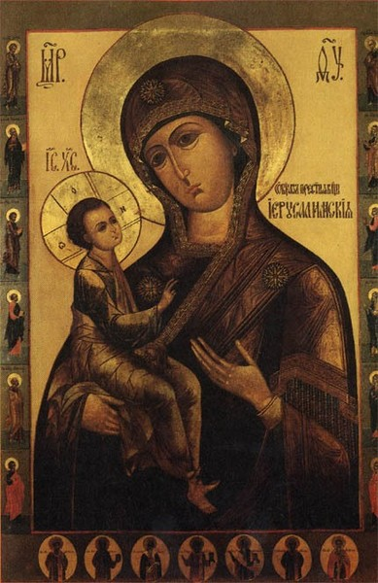
О ком эти слова?
Дева Мария
Царица небесная
Мадонна

Slide 3
Тема урока
«Два музыкальных обращения к Богородице»

Slide 4
Задача урока:
Узнать:
как поэты, художники и композиторы разных стран рисуют образ Богородицы,
и какими средствами они это делают.

Slide 5
Она идет, хвале внимая,
Благим покрытая смиреньем,
Как бы небесное виденье
Собою на земле являя…
Данте

Slide 6
«Сикстинская мадонна»
Рафаэль

Slide 7
Как называет поэт Богородицу?
Аве, Мария – лампада тиха, В сердце готовы четыре стиха:
Чистая дева, скорбящего мать, Душу проникла твоя благодать. Неба царица, не в блеске лучей – В тихом предстань сновидении ей!
Аве, Мария – лампада тиха, Я прошептал все четыре стиха.
А. Фет

Slide 8
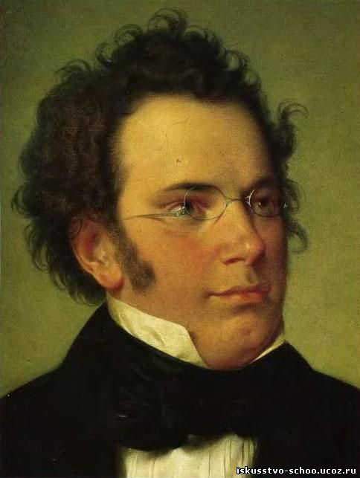
«Ave Maria» Франц Шуберт

Slide 9
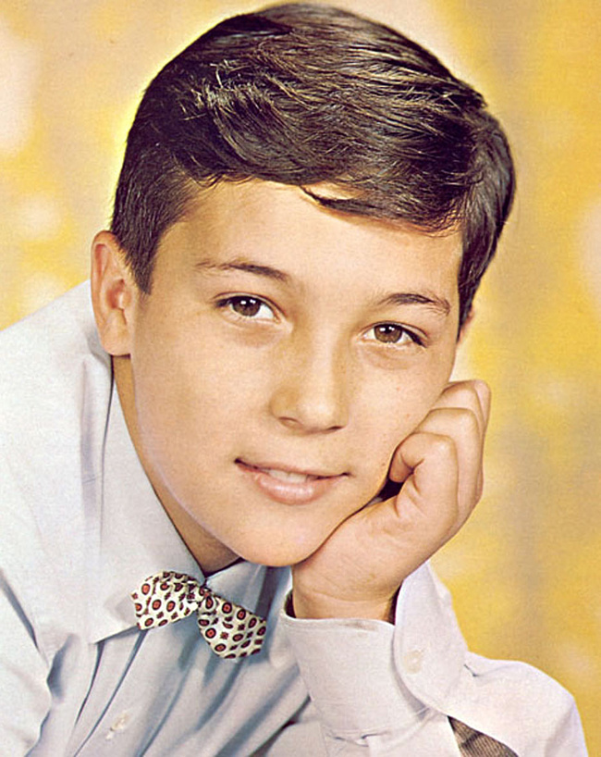
Робертино Лоретти дискант

Slide 10
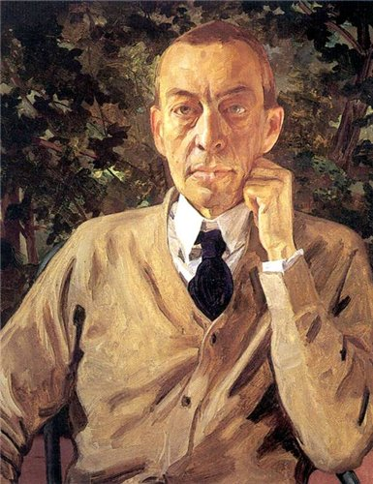
Сергей Васильевич Рахманинов «Богородице Дево, радуйся»

Slide 11
Богородице Дево, радуйся!
Ангел, войдя к Ней, сказал: радуйся, Благодатная! Господь с Тобою; благословенна Ты между жёнами. Она же, увидев его, смутилась от слов его и размышляла, что бы это было за приветствие. И сказал Ей Ангел: не бойся, Мария, ибо Ты обрела благодать у Бога; и вот, зачнёшь во чреве, и родишь Сына, и наречёшь Ему имя: Иисус. Он будет велик и наречётся Сыном Всевышнего, и даст Ему Господь Бог престол Давида, отца Его; и будет царствовать над домом Иакова во веки, и Царству Его не будет конца.

Slide 12
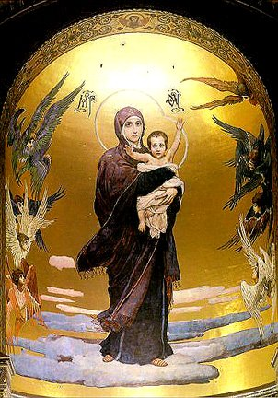
Одной картины я желал быть вечный зритель,
Одной, чтоб на меня с холста, как с облаков,
Пречистая и наш Божественный Спаситель –
Она с величием, Он с разумом в очах –
Взирали, кроткие, во славе и в лучах…
А.С.Пушкин

Slide 13
МАМА
Рано утром просыпаюсь я от глаз твоих.
Мне они заменят солнце.
Мир, поверь мне, существует
лишь для нас двоих.
Солнышко в тебе смеётся.

Slide 14
Припев:
Мама, без ума тебя люблю я,
Мама, и тебя боготворю я,
Мама, я без взгляда твоего как птица без крыла,
Птица без крыла.
Мама, знаешь, нет тебя роднее,
Мама, обними меня скорее,
Мама, дай погреться, мама,
Возле рук твоих, как будто у огня.

Slide 15
Пусть невзгоды и печали будут вдалеке,
А поближе будет счастье.
Мы с тобой не сможем жить в печали и тоске,
И прогоним прочь ненастье.

Slide 16
Припев:
Мама, без ума тебя люблю я,
Мама, и тебя боготворю я,
Мама, я без взгляда твоего как птица без крыла,
Птица без крыла.
Мама, знаешь, нет тебя роднее,
Мама, обними меня скорее,
Мама, дай погреться, мама,
Возле рук твоих, как будто у огня.

Slide 17
Колыбельная

Slide 18
благородство
простота
радость
величие
достоинство
красота
мир
тишина
спокойствие

Slide 19
Чем православная молитва
отличается от католической?
Что нового узнали на уроке?

Slide 20
Домашнее задание:
Подобрать стихи о маме

